Slide 1
Презентацию выполнила:
заместитель заведующего по УВР Павлова Вера Александровна
МБДОУ «Детский сад № 22»

Slide 2
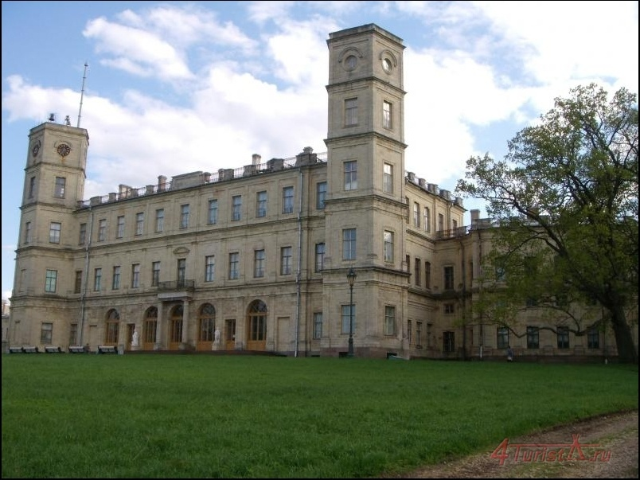
Мой любимый город ГАТЧИНА
2013 год

Slide 3
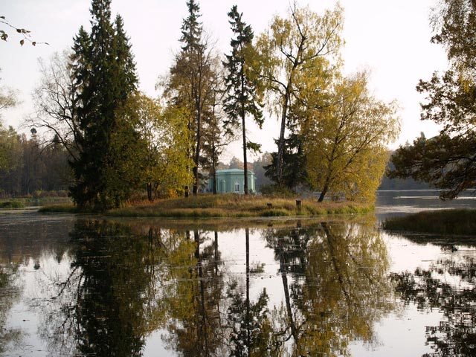
«Человеку никак нельзя жить без РОДИНы,
Как нельзя жить без сердца»
К.Паустовский

Slide 4
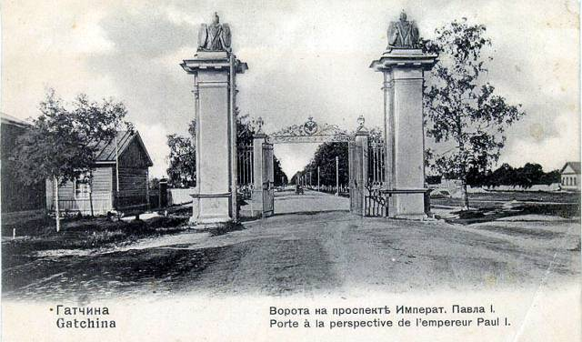
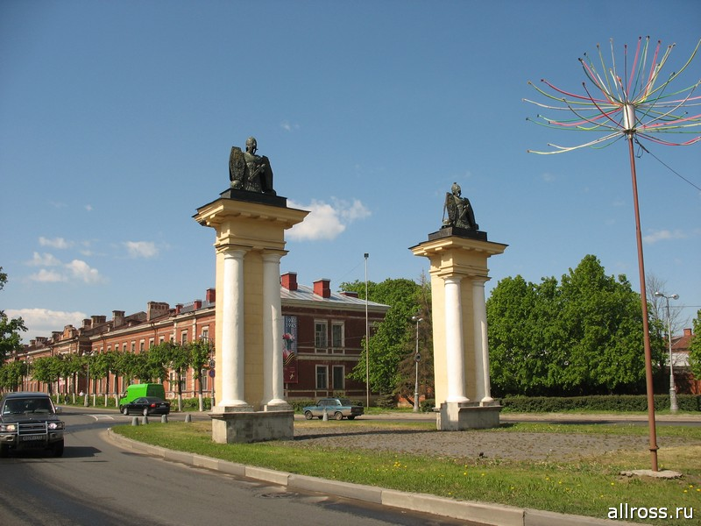
Немного истории…

Slide 5
XIII веком датируются самые ранние, на территории Гатчины, археологические находки, но документальное свидетельство о существовании на территории Гатчины поселения, появляется в 1499 году, в Новгородской писцовой книге, где упоминается «село Хотчино над озерком Хотчиным». Несколько веков ижорские земли, в том числе и село Хотчино, были предметом территориальных споров между Россией и Швецией. В 1617 году между Россией и Швецией был подписан Столбовский мирный договор, согласно которому эта территория передавалась Швеции. А августе 1702 года, во время Северной войны, Гатчина с её окрестности снова перешли к России.

Slide 6
6 ноября 1796 года Павел I становится российским императором, а 11 ноября он издаёт указ, гласивший: «Собственную нашу мызу Гатчину переименовать городом повелеваем». Город тогда состоял из нескольких отдельных частей: Ингербург, Большой проспект, Бомбардирская улица (слобода), Малогатчинская улица. В 1797 году в городе насчитывалось 237 домов обывателей. В 1798 году главные улицы города были вымощены булыжником и имели стоки для воды, было поставлено 600 фонарей. В 1790-е годы в Гатчине существовали небольшие суконная и шляпная фабрики, фарфоровый завод.

Slide 7
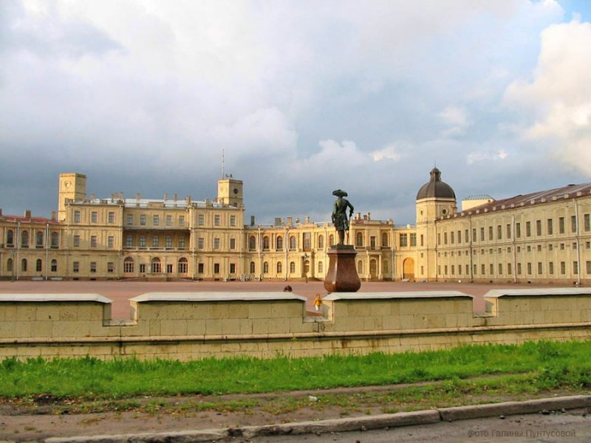
Большо́й Га́тчинский дворе́ц построен в 1766-1781 годах в Гатчине по проекту Антонио Ринальди для фаворита Екатерины II графа Григория Григорьевича Орлова . Расположенный на холме над Серебряным озером , дворец сочетает в себе темы средневекового замка и загородной резиденции.

Slide 8
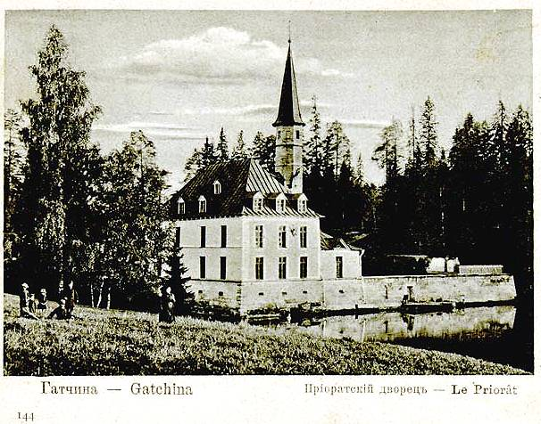
В 1797—1799 годах по проекту архитектора Николая Александровича Львова построен Приоратский дворец, ставший одним из символов Гатчины.

Slide 9
13 декабря 1800 года Павел I утвердил герб Гатчины.

Slide 10
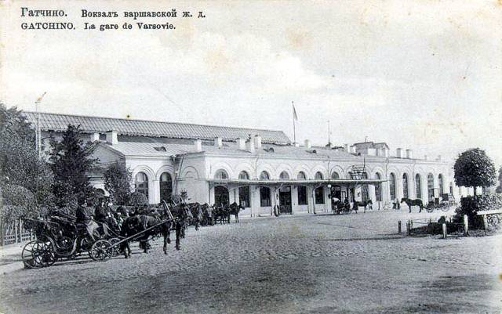
Вокзалы

Slide 11
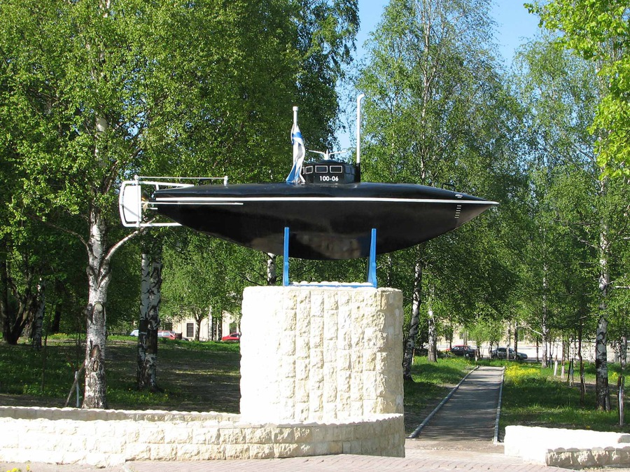
В июле 1882 года открылась первая в России междугородняя телефонная связь - ею были соединены Гатчинский дворец и Зимний дворец в Петербурге.
В 1881 году на Серебряном озере изобретатель С.К. Джевецкий представил на суд императора Александра III первую в мире подводную лодку с электрическими аккумуляторами.

Slide 12
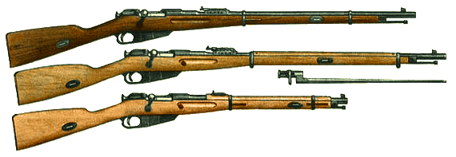
В 1891 году в Гатчине была испытана первая трехлинейная винтовка изобретателя СИ. Мосина
В 1900 году в Гатчине состоялись испытания первой в России электрической монорельсовой подвесной дороги" для перевозки людей. Автором проекта был талантливый инженер И.В. Романов.

Slide 13
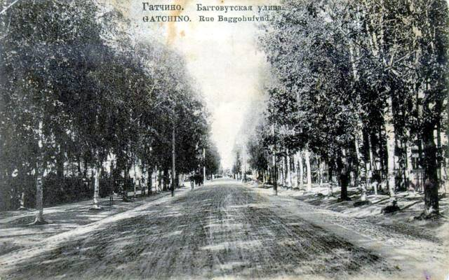
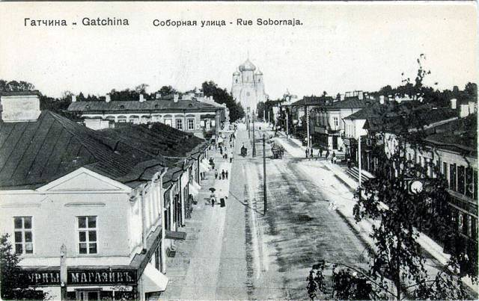
На Всемирной выставке в Париже в 1900 году Гатчина была признана самым благоустроенным из малых городов России.

Slide 14
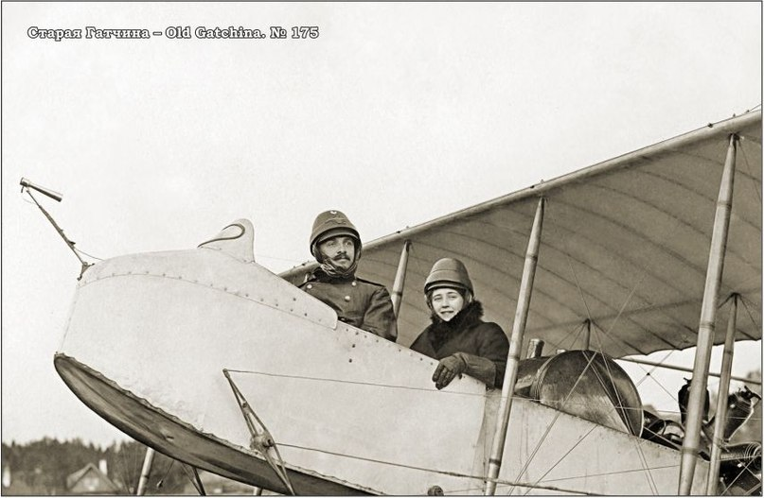
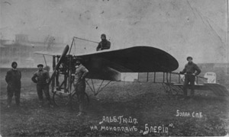
Гатчина - колыбель русской авиации
В 1910 году в Гатчине был сооружён военный аэродром, начала работу первая в России воздухоплавательная школа
Из обучавшихся здесь летному делу вышла целая плеяда знаменитых авиаторов, среди которых Е.В. Руднев, братья Нестеровы, первая русская авиатрисса Зверева, Валерий Чкалов и др.

Slide 15
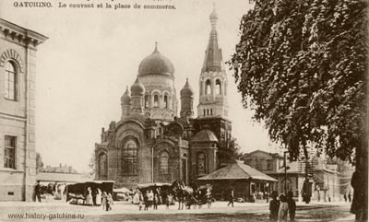
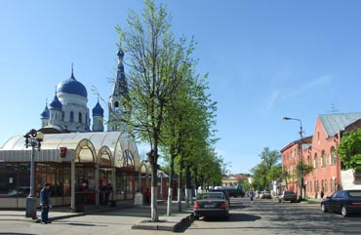
В 1914 году по проекту архитектора Леонида Михайловича Харламова был построен Собор Покрова Пресвятой Богородицы.

Slide 16
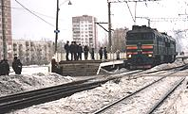
15 сентября 1916 года состоялось открытие платформы Татьянино.
С 1917 года платформа «Татьянино» стала выполнять пассажирские функции. Впоследствии она чудом избежала переименования – новые гатчинские власти, видимо, просто не догадывались, чье имя носит железнодорожная платформа.

Slide 17
4 ноября 1922 года в честь пятилетия Октябрьской революции были переименованы многие улицы города. А в 1923 году и сам город был переименован в Троцк в честь советского политического деятеля Льва Давыдовича Троцкого, деятельность которого начиналась в Гатчине.
В 1929 году Троцкий был выслан за пределы СССР, и город был переименован в Красногвардейск. В 1930-х годах был построен Дом культуры. В 1937 году началось движение электропоездов от Гатчины до Санкт-Петербурга по Балтийской линии.

Slide 18
В годы Великой Отечественной войны Гатчина была оккупирована. Немецкие танки вошли в город 9 сентября 1941 года после длительных боёв. В 1942 году оккупационные власти переименовали город в Линдеманнштадт (нем. Lindemannstadt) в честь главнокомандующего 18 армией Георга Линдеманна. На территории города в эти годы действовал концлагерь «Дулаг-154». Гатчина была освобождена советскими войсками 26 января 1944 года, эту победу Москва отметила артиллерийским салютом.

Slide 19
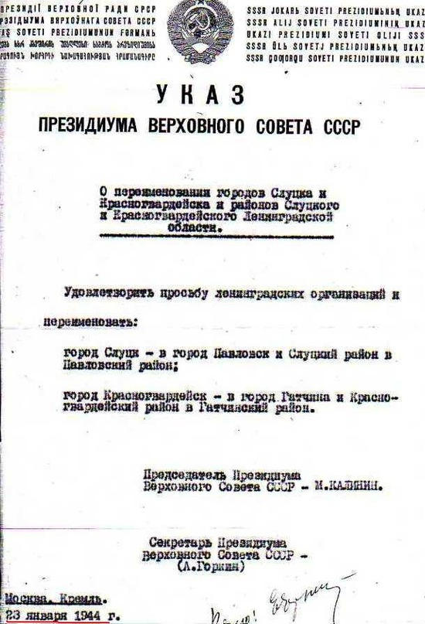
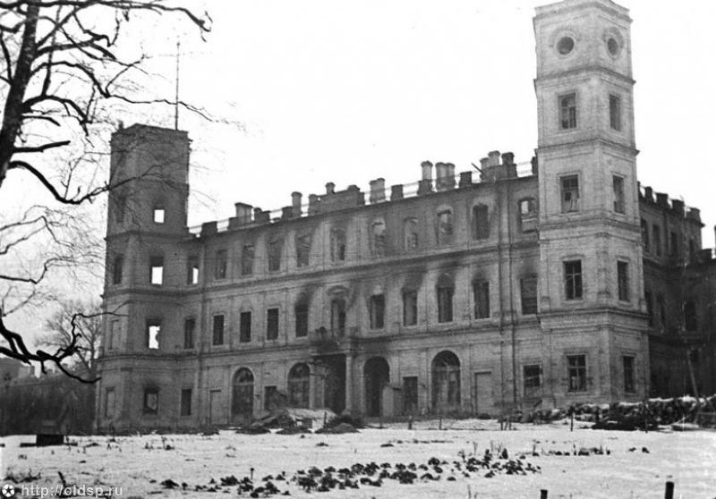
В 1944 году 23 января указом президиума верховного совета СССР «О переименовании городов Слуцка(Павловск) и Красногвардейска и районов Слуцкого и Красногвардейского Ленинградской области» городу вернули историческое название — Гатчина.

Slide 20
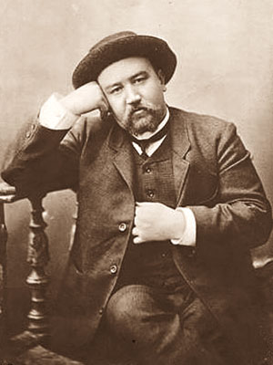
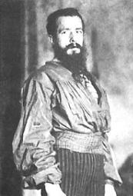
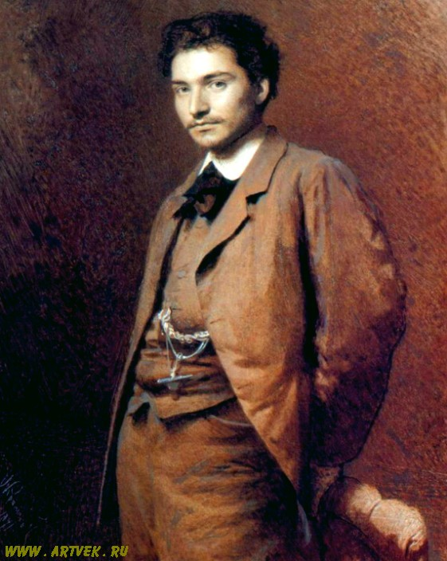
В городе жили и трудились многие замечательные люди, составляющие нашу национальную гордость. Это писатель А.И. Куприн, музыканты М.А. Балакирев, А.К. Глазунов, М.М. Ипполитов-Иванов, карикатурист П.Е. Щербов, пейзажист Ф.А. Васильев, шахматист М.И. Чигорин, электротехник М.О. Доливо-Добровольский и многие другие.

Slide 21
